Slide 1
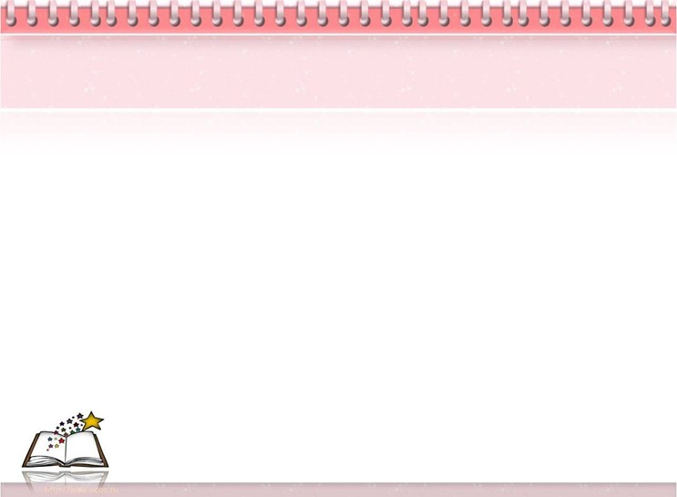
Уравнение
Подготовила
учитель МОУ «СОШ№12»
Чуракова Светлана Валерьевна

Slide 2
Устный счет
5
Решений нет
1
0
Решений нет
0,5
40
1,1

Slide 3
Решите уравнение
1) 9-x=8 5) x+1=
2) 7+2x=12 6)
3)
4) x(x-7)=0 8)

Slide 4
Правила решения уравнения х² = а.
Если а<0, то уравнение корней не имеет

Slide 5
Правила решения уравнения х² = а.
Если а=0, то уравнение имеет единственный корень, равный нулю

Slide 6
Правила решения уравнения х² = а.
Если а>0, то уравнение имеет
два корня х₁= , х₂=

Slide 7
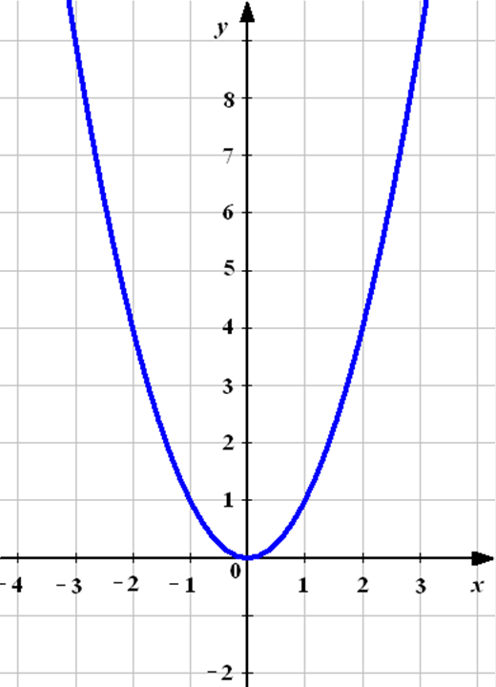

Slide 8
Решите уравнения

Slide 9
- Сегодня на уроке я повторил… - Сегодня на уроке я узнал… - Сегодня на уроке я научился…

Slide 10
Домашняя работа № 322, 326, п.13

